Slide 1
Dziura ozonowa
Agata Pawlaczyk klasa 8a

Slide 2
A czym dokładnie jest dziura ozonowa?
Dziura ozonowa – zjawisko atmosferyczne polegające na zmniejszaniu się stężenia cząsteczek ozonu w ozonosferze* i zwiększaniu się przepuszczalności tej warstwy atmosferycznej dla promieniowania ultrafioletowego. Dziura ozonowa to zjawisko stosunkowo nowe, odkryte i nazwane w latach 80. ubiegłego wieku. Bezpośrednią przyczyną powstawania dziury ozonowej są atomy chloru, które katalizują rozpad ozonu.
*Ozonosfera – warstwa zwiększonej koncentracji ozonu w stratosferze.

Slide 3
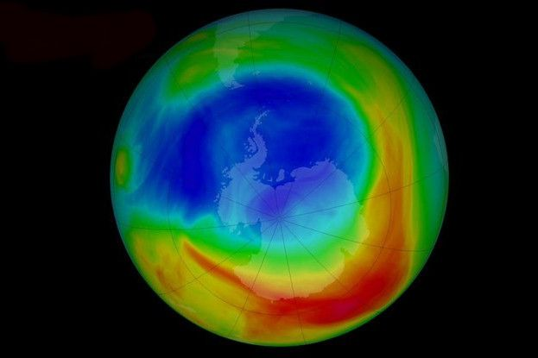
Dziura ozonowa nad kołem podbiegunowym
Najmniej ozonu w ozonosferze znajduje się w obszarach przyrównikowych, a w miarę oddalania się od równika jego koncentracja wzrasta. Ponieważ ozon jest trwalszy w niskich temperaturach, jego kumulacja następuje jesienią i zimą. Z kolei wytwarzanie ozonu zachodzi najintensywniej latem, ale jednocześnie dochodzi wówczas do szybszego rozpadu jego cząsteczek. Wynika więc stąd, że zimniejsza półkula północna ma więcej ozonu niż południowa.

Slide 4
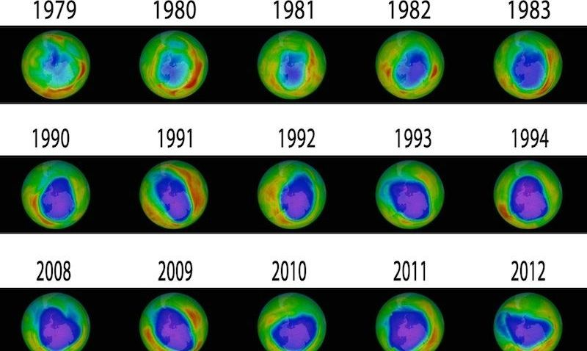
Obrazy dziury ozonowej w latach 1979-2012.

Slide 5
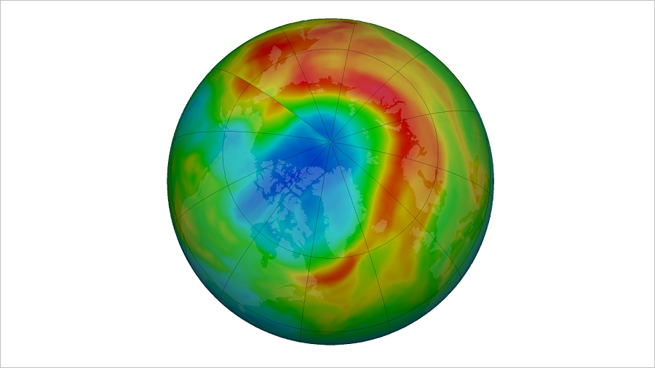
Dziura ozonowa nad Arktyką w dniu 19 marca 2020 roku.

Slide 6
Przyczyny powstawania dziury ozonowej
Przyczyną tworzenia się dziury ozonowej jest niszczenie ozonu w atmosferze przez freony*. Freony przenikają do ozonosfery, gdzie pod wpływem silnego promieniowania ultrafioletowego dochodzi do uwalniania z nich chloru, który niszczy znajdujący się tu ozon.
Freony* - fluoropochodne metanu lub etanu, stosowane m.in. do produkcji aerozoli rozpylaczach kosmetycznych i gaśnicach oraz w urządzeniach chłodniczych.

Slide 7
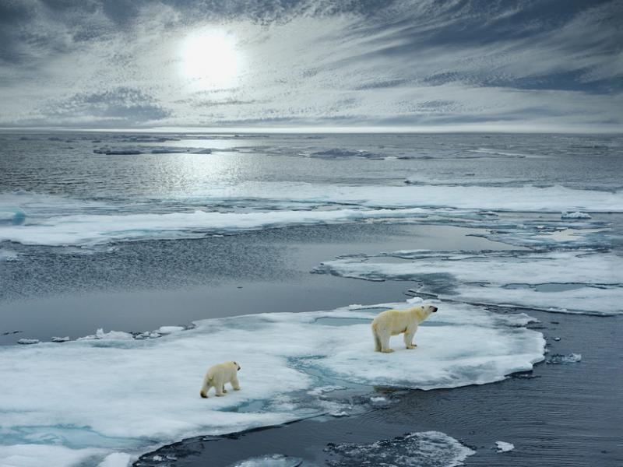
Skutki powstawania dziury ozonowej
Globalne ocieplenie czyli znaczna zmiana warunków klimatycznych w różnych częściach Ziemi, prowadzi do topnienia górskich lodowców oraz do ogólnych zaburzeń klimatu, na przykład przechodzenia z mroźnych zim do upalnego lata bez przejściowych pór roku.

Slide 8
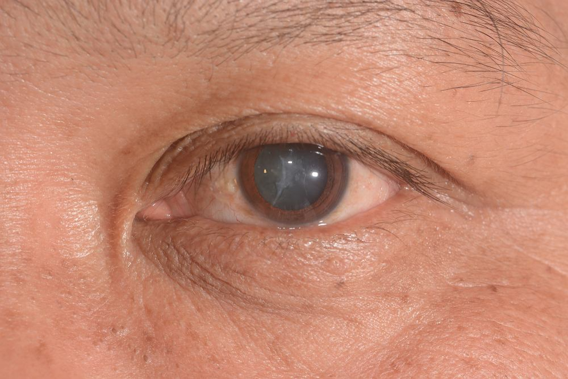
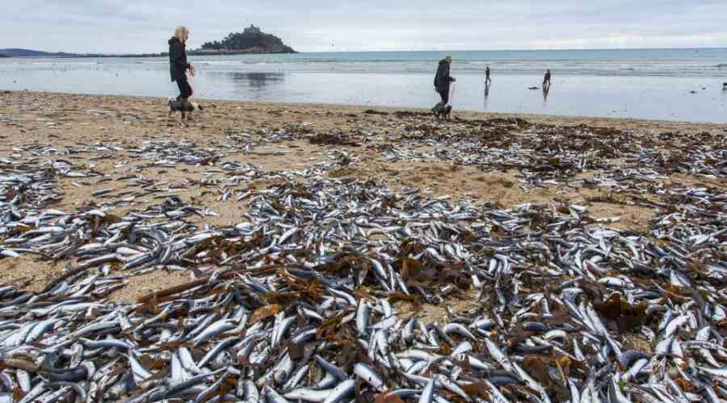
Skutki powstawania dziury ozonowej
Promieniowanie ultrafioletowe przedostaje się do wody, powodując tym samym niszczenie życia organizmów, czego skutkiem jest brak pożywienia dla wielu gatunków ryb i ssaków, którym zagraża wyginięcie.
człowiek jest również narażony na promieniowanie ultrafioletowe, a jego skutki to choroby skóry (rak skóry) i oczu (zaćma) oraz ogólne obniżenie odporności człowieka.

Slide 9
Do stworzenia mojej prezentacji korzystałam z:
https://www.bryk.pl/wypracowania/geografia/geografia-spoleczno-ekonomiczna/8119-dziura-ozonowa-charakterystyka-przyczyny-i-skutki.html
https://www.ekologia.pl/wiedza/slowniki/leksykon-ekologii-i-ochrony-srodowiska/dziura-ozonowa
https://sciaga.pl/tekst/106271-107-skutki-dziury-ozonowej
https://pl.wikipedia.org/wiki/Ozonosfera
Oraz zdjęć z google grafika

Slide 10
Dziękuję za obejrzenie prezentacji
Agata Pawlaczyk
Klasa 8a
Nr 12

